Slide 1

GIẢI PHẪU CÁC HỆ THỐNG HẬU CỘNG SẢN
https://www.postcommunistregimes.com/talks-magyar-hungarian/
Magyar Bálint – Madlovics Bálint
CEU Demokrácia Intézet
Bibó István Szabadegyetem, 2024. március 11.
1

Slide 2
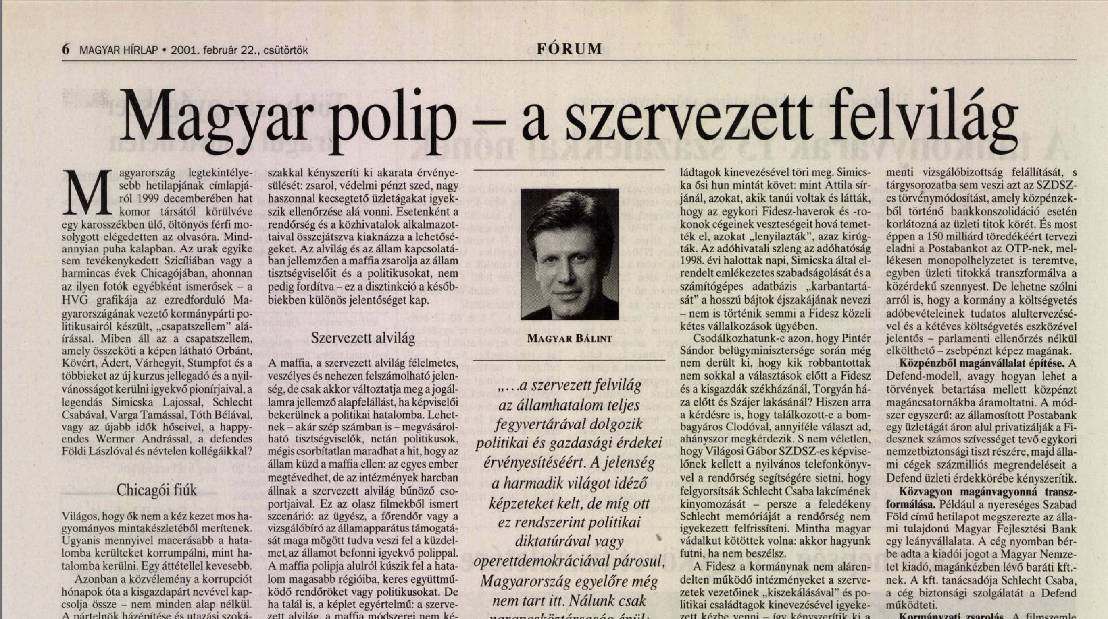
1
(Magyar Hírlap, 22-1-2001) BẠCH TUỘC HUNGARI-Giới Thượng lưu tội phạm có tổ chức )

Slide 3


(Noran Libro, 2013)
(Noran Libro, 2014)

Slide 4


(Noran Libro, 2015)
(Noran Libro, 2015)

Slide 5
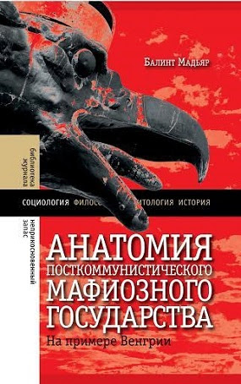
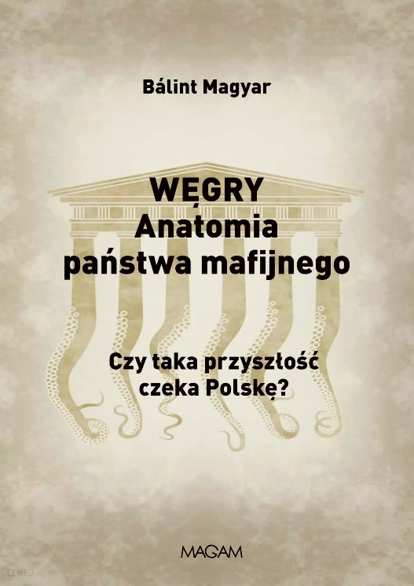
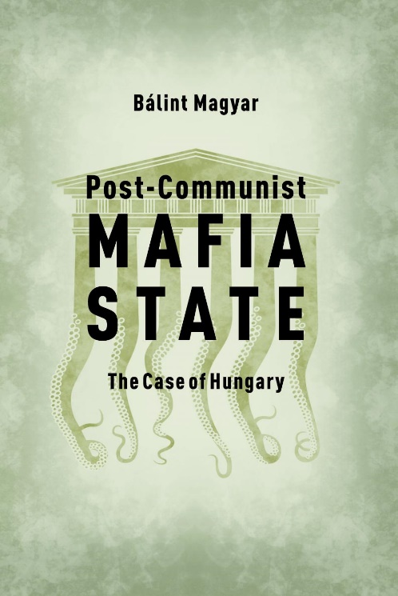
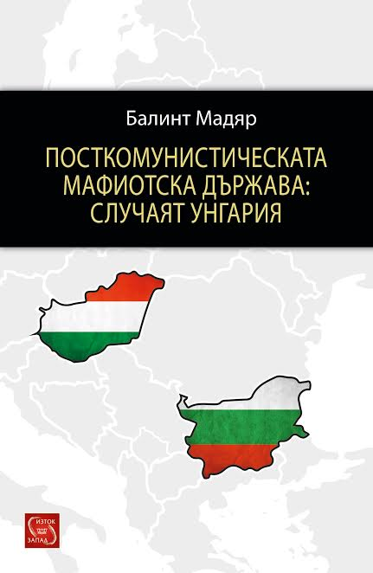
„Giải phẫu nhà nước mafia Hungary” bằng tiếng nước ngoài:
Nga
(NLO, 2016)
Ba lan
(MAGAM, 2018)
Anh
(CEU Press, 2016)
Bulgári
(Iztok-Zapad Izdatelstvo, 2016)

Slide 6
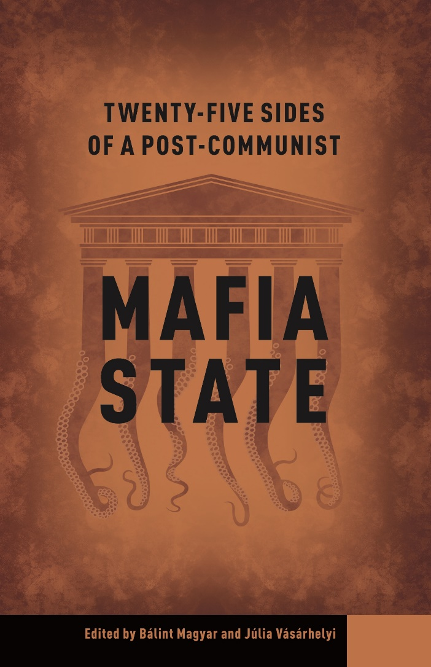
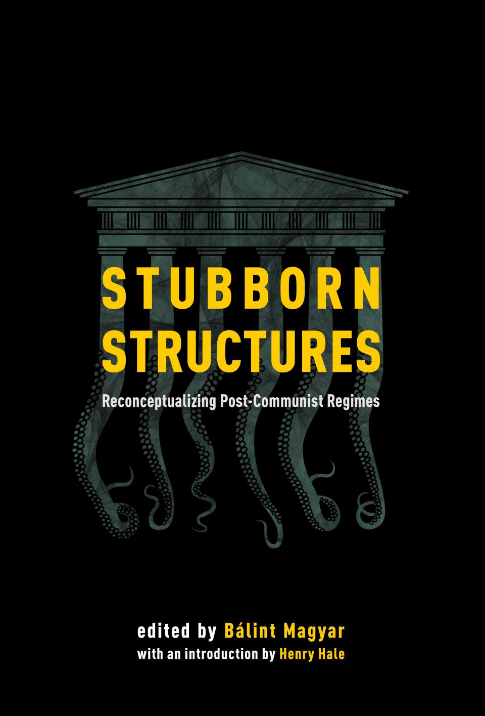
(CEU Press, 2017)
(CEU Press, 2019)

Slide 7


(Noran Libro, 2021; ered. CEU Press, 2020)
(Kalligram, 2022; ered. CEU Press, 2022)

Slide 8
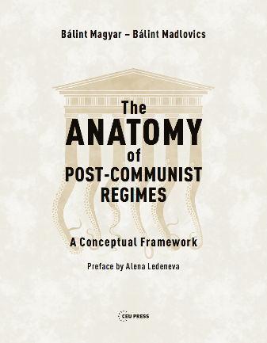
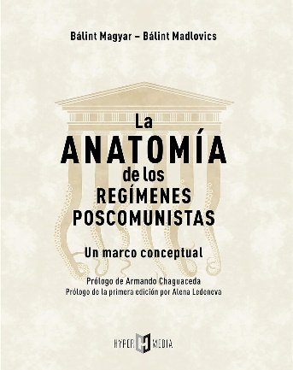
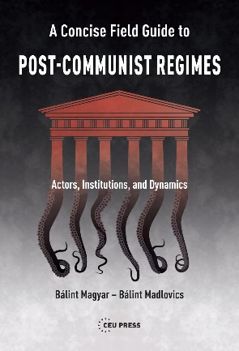
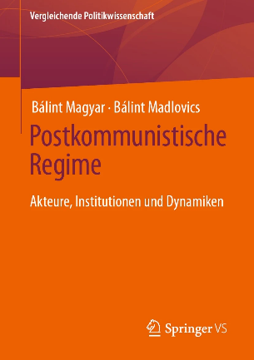
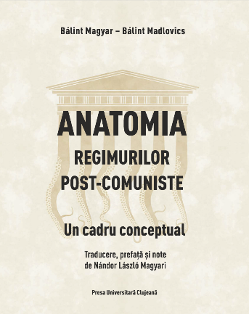
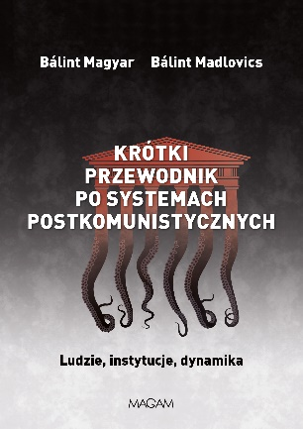

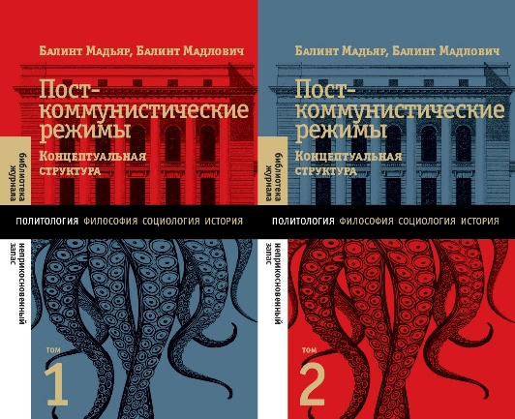
„Giải phẫu các hệ thống hậu-cộng sản” bằng bố thứ tiếng khác:
A „Kis posztkommunista rendszerhatározó”
négy további nyelven:
Anh
(CEU Press, 2020)
Tây ban nha (Hypermedia, 2023)
Anh
(CEU Press, 2022)
Đức
(Springer, 2023)
Tây ban nha (Hypermedia, 2023)
Ba lan
(MAGAM, 2023)
Ukraina
(Boston Academic Press, 2020)
Nga (NLO, 2022)

Slide 9
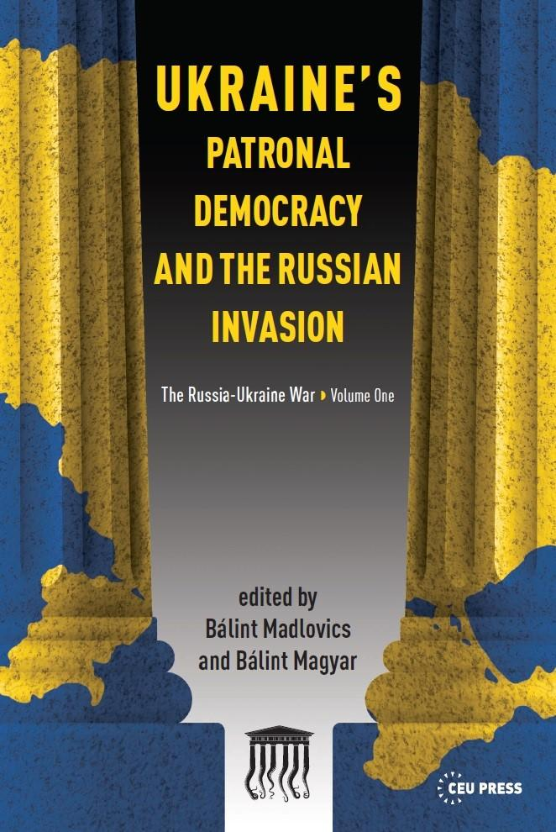
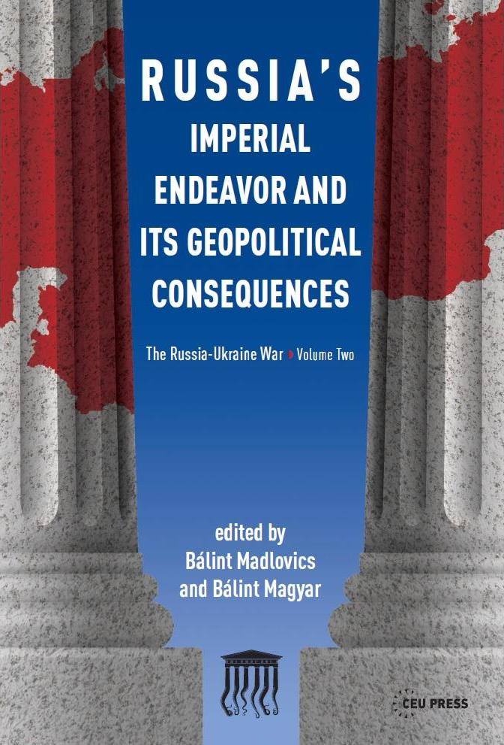
Készülő fordítások:
Ukraina (Boston Academic Press, 2024)
Nga (ibidem, 2024)
Tây ban nha(Hypermedia, 2024)
(CEU Press, 2023)

Slide 10
Chương trình khóa học
11-3-2024: Giải phẫu các hệ thống hậu-cộng sản (dẫn nhập)
18-3-2024: Các khái niệm cơ bản: tính phi chính thức, chủ nghĩa bảo trợ, nhà nước mafia
25-3-2024: Nền kinh tế quan hệ
8-4-2024: Ý thức hệ và chủ nghĩa dân túy
15-4-2024: Các quỹ đạo hậu cộng sản
22-4-2024: Các quỹ đạo vs. chu kỳ chế độ: trường hợp Ukraina
Tài liệu: https://www.postcommunistregimes.com/

Slide 11
Khóa học
Giải phẫu
sau 1989-1991
các hệ thống
Không phải „các nước”
hậu cộng sản
Không phải „câu chuyện”
Ba mức phân tích :
  các đặc điểm đặc thù hệ thống
  các đặc điểm đặc thù quốc gia
  các đặc điểm đặc thù chính sách công

Slide 12
sự thay đổi chế độ chính trị sau 1989 là sự phát triển tuyến tính theo hướng dân chủ tự do;
Có thể tạo ra bất cứ chế độ nào trên đống đổ nát của chế độ độc tài cộng sản.
Các Ảo tưởng
Các hệ thống quá độ hay các ga cuối?

Slide 13
Trục dân chủ-độc tài
Chuyển đổi lai thay thế chuyển đổi học:
dân chủ tự do | Các chế độ lai |  |  |  |  | độc tài
dân chủ tự do | Dân chủ bàu cử | Chủ nghĩa độc đoán cạnh tranh |  | Chủ nghĩa độc đoán bá quyền |  | Chủ nghĩa độc đoán đóng
Dân chủ |  |  | Chuyên quyền |  |  | Độc tài
Phân loại đầu tiên: Larry Diamond, “Thinking About Hybrid Regimes,” Journal of Democracy 13, No 2 (2002. april): 21.
Phân loại thứ hai : Marc Morjé Howard and Philip G. Roessler, “Liberalizing Electoral Outcomes in Competitive Authoritarian Regimes,” American Journal of Political Science 50, sz. 2 (2006. april 1): 367.
Phân loại thứ ba: Kornai János, „Még egyszer a »rendszerparadigmáról«: Tisztázás és kiegészítések a posztszocialista régió tapasztalatainak fényében”, Közkinh tế Szemle 63 (2016): 1074–1119.

Slide 14
Sự tăng nhanh của các phạm trù chế độ
Các nền dân chủ | Các chế độ lai | Các nền độc tài
Các nền dân chủ đại diện (đồng thuận và đa số) và các phân loại thêm: Poliarchia (Robert Dahl) Dân chủ tham gia một phần (Carol Pateman) Dân chủ thảo luận cân nhắc (Jürgen Habermas) Dân chủ elitist (John Higley) | Các hệ thống hỗn hợp giữa dân chủ và độc tài: Democradura và dictablanda (Guillermo O’Donnell & Philippe Schmitter) Dân chủ đại diện (G. O’Donnell) dân chủ phi-tự do (Iliberal democracy:Fareed Zakaria) Dân chủ được điều khiển (Archie Brown) Chủ nghĩa độc đoán cạnh tranh (Steven Levitsky & Lucan Way) Chủ nghĩa độc đoán bầu cử (Andreas Schedler) Nửa-dân chủ (Larry Diamond) Chuyên quyền-tự do (Larry Diamond) Dân chủ thiếu sót (Wolfgang Merkel) Chế độ lại bị hạn chế từ ngoài (Bozóki András và Hegedűs Dániel) | Các chế độ chuyên quyền và toàn trị : Độc tài toàn trị cộng sản và phát xít (Hannah Arendt, Carl Friedrich & Zbigniew Brzezinski) Chủ nghĩa hậu-toàn trị (Václav Havel) Chủ nghĩa độc đoán (Juan Linz)
(Nguồn: sưu tập của Bozóki András và Hegedűs Dániel)

Slide 15
Kornai János: Các đặc điểm chính của nền dân chủ, chuyên quyền và độc tài kiểu lý tưởng
 |  | Dân chủ | chuyên quyền | độc tài
Đ Ặ C Đ I Ể M C H Í C H | 1 | Có thể đuổi chính phủ bằng thủ tục hòa bình, văn minh | Không thể đuổi chính phủ bằng thủ tục hòa bình, văn minh | Không thể đuổi chính phủ bằng thủ tục hòa bình, văn minh
 | 2 | Các định chế, cùng nhau đảm bảo tính có thể thay thế chính phủ, là vững mạnh | Các định chế, cùng nhau đảm bảo tính có thể thay thế chính phủ, chỉ tồn tại hình thức hoặc yếu | Không tồn tại các định chế, cùng nhau đảm bảo/cho phép tính có thể thay thế chính phủ
 | 3 | Có đối lập nghị viện hợp pháp; nhiều đảng tham gia bầu cử | Có đối lập nghị viện hợp pháp; nhiều đảng tham gia bầu cử | Không có đối lập nghị viện hợp pháp; một đảng tham gia bầu cử
 | 4 | Không có khủng bố (các trại lao động cưỡng bức hàng loạt và các vụ hành quyết) | Không có khủng bố (các trại lao động cưỡng bức hàng loạt và các vụ hành quyết), nhưng sử dụng lác đác các công cụ khác nhau chống lại các đối thủ chính trị (bỏ tù với các lý do sai trái, có thể có sự giết người mang tính chính trị) | Có khủng bố (các trại lao động cưỡng bức hàng loạt và các vụ hành quyết)

Slide 16
Mắc bẫy khung khổ thuật ngữ mô tả Tây phương
Hai vấn đề chính với cách tiếp cận dòng chính:
Tập trung vào các định chế chính trị;
Sử dụng ngôn ngữ phục vụ cho việc mô tả các nền dân chủ tự do.
Ba tiền đề (tiên đề) bất thành văn:
Sự tách biệt của các lĩnh vực hoạt động xã hội (chính trị, kinh tế và cộng đồng) đã xảy ra.
Chức vụ de jure (luật định) của các cá nhân và các định chế trùng với chức vụ de facto (thực tế) của chúng.
Mục đích của nhà nước là phục vụ lợi ích công, các sai lầm chính sách và tham nhũng chỉ là những lệch lạc, là các hiện tượng ngược với ý định của các nhà quản lý nhà nước (tức là không phải các yếu tố xác định-hệ thống).

Slide 17
Tính phi-chính thức và chủ nghĩa bảo trợ
Quan hệ patron-client (nhà bảo trợ-người được bảo trợ) (quan hệ bảo trợ) là kiểu quan hệ giữa các diễn viên, nơi:
  mọi người liên hệ với nhau qua chuỗi vâng lời dọc;
  Một trong những người tham gia, là bề tôi được bảo trợ (tức là cấp dưới) của người khác, của nhà bảo trợ;
  Sự vô điều kiện và sự bất bình đẳng quyền lực là các yếu tố hiện diện được nhấn mạnh;
  Quan hệ ép buộc, mà không có sự gia nhập tự do vào mạng lưới và không có sự ra đi tự do khỏi mạng lưới.

Slide 18
So sánh các quan hệ bảo trợ và không-bảo trợ
 | Không-bảo trợ | Bảo trợ
các định chế | chính thức | phi-chính thức
quy định | chuẩn tắc | tùy ý
Ủy quyền | tập thể | cá nhân
Điều khiển | các chuỗi quan liêu/thể chế | các chuỗi người được bảo trợ/ cá nhân

Slide 19
Mở rộng không gian khái niệm của Kornai
Dân chủ →:
Dân chủ tự do, liberal democracy (1. elite cai trị Không-bảo trợ; 2. đảng cầm quyền là đảng của các chính trị gia; 3. sự thống trị của các định chế chính thức) và
Dân chủ Bảo trợ, patronal democracy (1. elite cai trị bảo trợ phi chính thức; 2. đảng cầm quyền là đảng của các chư hầu; 3. sự thống trị của các định chế nửa-chính thức)

Slide 20
Mở rộng không gian khái niệm của Kornai…
Nền chuyên quyền (Autocracy) →:
Nền chuyên quyền bảo thủ, conservative autocracy (1. đảng cầm quyền; 2. điều phối thị trường và sự thống trị của tài sản tư nhân; 3. được ý thức hệ dẫn dắt) và
Nền chuyên quyền bảo trợ, patromnal autocracy (1. đảng dây curoa; 2. tái phân phối thị trường quan hệ) và sự chi phối của quyền lực&quyền tài sản; 3. áp dụng ý thức hệ)

Slide 21
Mở rộng không gian khái niệm của Kornai…
Chế độ độc tài (dictatorship) →:
Chế độ độc tài cộng sản, (1. tái phân phối quan liêu các nguồn lực (độc quyền của sở hữu công; 2. tham nhũng bôi trơn hệ thống; 3. toàn trị) và
Chế độ độc tài khai thác thị trường, market-exploiting dictatorship (1. cân bằng động của sự điều phối thị trường và sự tái phân phối quan liêu và sự tái phân phối thị trường quan hệ của các nguồn lực; 2. tham nhũng phá hủy hệ thống; 3. không bị ràng buộc)

Slide 22
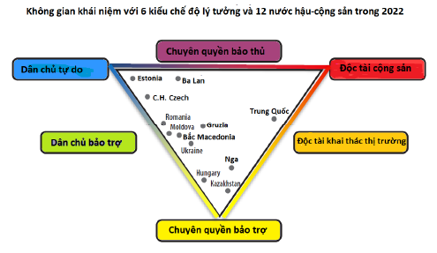
Mở rộng khung khổ khái niệm của Kornai

Slide 23
Hai hình thức của hệ thống cộng sản (Henry Hale):
chính thức-duy lý vs. chủ nghĩa cộng sản bảo trợ
Di sản bảo trợ ở cuối sự cai trị cộng sản:
Bảo trợ nhiều nhất | Albánia, Azerbajdzsán, Belarusz, Bulgária, Grúzia, Kazahsztán, Kirgizisztán, Macedónia, Moldova, Nga, Armenia, Tádzsikisztán, Türkmenisztán, Ukraina, Üzbegisztán
Bảo trợ vừa phải | Estonia, Latvia, Litvánia, Serbia, Slovákia
Bảo trợ ít nhất | C.H. Czech, Croatia, Đông-Đức (DDR), Ba Lan, Hungary, Slovenia
Nguồn: Henry E. Hale, Patronal Politics – Eurasian Regime Dynamics in Comparative Perspective, Cambridge University Press, 2015, tr. 60

Slide 24
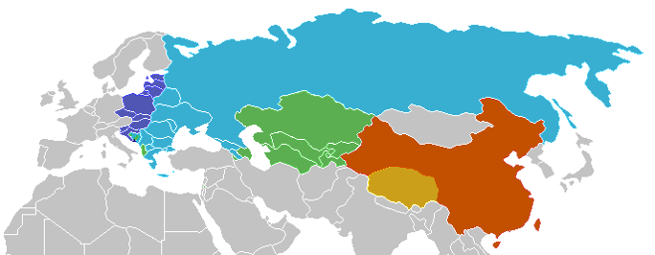
Chủ nghĩa bảo trợ như di sản văn minh
Kitô giáo tây phương
Kitô giáo chính thống
Islam
Đạo phật (Tây Tạng)
Trung Quốc
Ngoài vùng hậu cộng sản được chúng tôi khảo sát
(dựa vào Huntington, 2006)

Slide 25
Huntington về nền văn minh kitô tây phương
Di sản kinh điển: „phương Tây kế thừa nhiều từ các neeng văn minh sớm hơn, […] có thể nhắc đến như di sản của nó là triết học và chủ nghĩa duy lý Hy lạp, luật La mã, ngôn ngữ latin và đạo kitô”;
Hệ thống luật pháp: „di sản roma (la mã) với truyền thống luật trị [, mà đã đã đặt] cơ sở của nguyên tắc hiến pháp và sự bảo vệ các quyền con người, kể cả quyền tài sản, ngược với sự thực hành quyền lực tùy tiện”;
Sự tách biệt uy quyền tâm linh và thế tục: „tromng quá trình lịch sử tây phương đầu tiên là giáo hội, còn muộn hơn là các giáo hội tồn tại một cách độc lập với nhà nước. […] Sự tách biệt các uy quyền như vậy đã đóng góp trong mức độ quan trọng cho sự phát triển tây phương của tư tưởng tự do”;
Chủ nghĩa đa nguyên xã hội: „chế độ quý tộc tương đối mạnh và tự trị, giai cấp nông dân có uy tín, và một giai cấp thương gia nhỏ, nhưng cũng có uy tín. Sức mạnh của giai cấp quý tộc phong kiến đóng vai trò đặc biệt lớn khi nó đã hạn chế ảnh hưởng và sự truyền bá của chủ nghĩa chuyên chế ở phần lớn các dân tộc Âu châu. Điều này […] ngược hoàn toàn […] với sức mạnh của các đế quốc quan liêu tập trung”;
Các hội đồng đại diện: „ nhờ chủ nghĩa đa nguyên xã hội mau chóng hình thành các dòng tu, các nghị viện và các định chế khác để đại diện các lợi ích của giới quý tộc, giới tu sĩ, các thương gia và các nhóm khác”;
Chủ nghĩa cá nhân: „trong thế kỷ thứ 14-15 đã hình thành, và sự chấp nhận lựa chọn tự do của cá nhân […] đến thế kỷ 17 đã trở nên thống trị ở toàn bộ phương Tây”.

Slide 26
So sánh kitô giáo tây phương và chính thống giáo đông phương
Kitô giáo tây phương | Chính thống giáo đông phương
Có luật pháp giáo hội riêng, được sắp xếp hoàn toàn quanh Giáo hoàng, như nhà thống trị, nhà làm luật và thẩm phán truyệt đối | Luật giáo hội được thể hiện trong hệ thống pháp luật nhà nước đế quốc, dưới các thẩm quyền đế quốc
Giáo hội xuất hiện như định chế thống trị hoàn toàn độc lập | Giáo hội được nhúng vào hệ thống đế quốc, mà trong đó quyền lực thế tục cũng thống trị về mặt linh hồn
Các cuộc chiến tranh được thông qua vì các mục đích tâm linh (các cuộc chiến tranh cải đạo, các cuộc chiến thập tự chinh chống lại những kẻ vô đạo và dị giáo vân vân) | Dính líu vào hầu hết xung đột chính trị và quân sự của quyền lực thế tục, giáo hội thường trao tính chính đáng thần học cho các cuộc chiến tranh, thậm chí hây cảm hứng cho chúng
Địa vị xã hội chi phối, nhưng vì giới tăng lữ không có vợ nên tách biệt khỏi dân chúng | Trừ các giáo chủ giới tăng lữ vẫn có vợ, và như thế gần dân hơn và đồng hóa tốt hơn vào cấu trúc của xã hội
(Nguồn: biên soạn của John Madeley)

Slide 27
Hình thức trước cộng sản của chủ nghĩa bảo trợ
Nguyên nhân chính
Sự sơ khai hay sự thiếu tách biệt của các lĩnh vực hoạt động xã hội
Cấu trúc xã hội
Các mạng lưới truyền thống (phong kiến)
Sự cấu kết của quyền lực và tài sản
Cấu trúc thống trị
Chủ nghĩa bảo trợ
chủ nghĩa bảo trợ

Slide 28
Hình thức cộng sản của chủ nghĩa bảo trợ
Nguyên nhân chính
Các lĩnh vực bị hòa vào nhau bởi đảng-nhà nước do ý thức hệ Marxist-Leninist điều khiển
Các cấu trúc xã hội
Các mạng chính thức (quan liêu)
độc quyền sở hữu nhà nước của các tư liệu sản xuất
Các cấu trúc thống trị
Nomenklature (hệ thống chức danh-các mạng bảo trợ quan liêu)
Coi xã hội như sở hữu của đảng

Slide 29
Hình thức hậu cộng sản của chủ nghĩa bảo trợ
Nguyên nhân chính
Sự không thể tách rời của các lĩnh vực hoạt động xã hội (trong môi trường dân chủ)
Cấu trúc xã hội
các mạng lưới phi-chính thức
Quyền lực&Tài sản
Cấu trúc thống trị
Các gia tộc chính trị nhận con nuôi (các mạng bảo trợ phi-chính thức)
Di sản hóa
Méo mó có tính hệ thống
tham nhũng tập trung/các hình thức độc quyền

Slide 30
Chức vụ chính thức của nhà bảo trợ chóp bu, kiểu “hội đồng” ra quyết định và các mạng lưới bảo trợ ở Nga
 | Chức vụ chính thức của nhà bảo trợ chóp bu (người đứng đầu hành pháp) | “Hội đồng” cai trị (trung tâm ra quyết định) | Elite cai trị theo kiểu các mạng lưới bảo trợ | Kiểu nhà nước bảo trợ
Trước 1917 | Sa hoàng | Triều đình | giới quý tộc hầu hạ | nhà nước phong kiến
1917-1991 | tổng bí thư đảng | bộ chính trị | Nomenclature (giới cán bộ lãnh đạo) | đảng-nhà nước
2003-2022 | Tổng thống | Sự quản trị triều chính của nhà bảo trợ | gia tộc chính trị nhận con nuôi | nhà nước mafia

Slide 31
Các điều kiện của sự hình thành và sự bảo vệ dân chủ trong thời kỳ hậu cộng sản
Bên cạnh chủ nghĩa bảo trợ thì dân chủ (hệ thống nhiều kim tự tháp) cũng có thể hình thành trong sự hiện diện của hai nhân tố cản trở
  Các chướng ngại – bên trong – thể chế: (1) quyền lực hành pháp được phân chia, (2) hệ thống bầu cử tỷ lệ
  Các chướng ngại – bên ngoài – địa chính trị: sự gắn kết và ảnh hưởng tây phương (trường hấp dẫn)
Bên cạnh các nhân tố này sự cạnh tranh của các mạng lưới bảo trợ đã có thể ổn định (ví dụ Rumania, Bulgária, Ukraina)
Thiếu các nhân tố này thì có khả năng thiết lập sự chuyên quyền (hệ thống một kim tự tháp) (ví dụ Nga, Hungary)

Slide 32
Henry Hale: các hiến pháp chính thức và chủ nghĩa bảo trợ ở các nước hậu cộng sản từ giữa các năm 1990
Mức chủ nghĩa bảo trợ | Kiểu hành pháp
 | Hệ thống tổng thống | Quyền lực hành pháp được phân chia | Hệ thống nghị viện
Cao | Azerbajdzsán,* Belarusz,* Kazahsztán,* Kirgizisztán (2010-ig),* Moldova (đến 2000),* Nga,* Tádzsikisztán,* Türkmenisztán,* Ukraina (1991–2006; 2010–2014),* Üzbegisztán* | Kirgizisztán (2010)*,Moldova (2016–),* Armenia,* Rumania,* Ukraina* | Albánia, Bulgária,* Hungary (2010–), Macedónia,* Moldova (2000-2016)
Vừa phải |  |  | Estonia, Latvia, Litvánia, Hungary (1998–2010), Szerbia,* Szlovákia*
Thấp |  | Croatia (2000-ig),* Ba Lan* | C.H. Czech (2012–), Croatia (2001–),* Hungary (1998-ig), Szlovénia*
Nguồn: Henry E. Hale, Patronal Politics (tr. 459) sửa đổi, làm mới.
* các nước bầu trực tiếp tổng thống

Slide 33
Nhà nước mafia hậu cộng sản
 | Cơ sở của tên gọi | Thuật ngữ ám chỉ đến một đặc trưng của nhà nước mafia
1. | Diễn viên | nhà nước bè đảng | nhà nước mafia
2. | Hành động nhắm tới quyền lực | Nhà nước gia sản mới (neopatrimonial)
3. | Hành động nhắm tới tài sản | Nhà nước săn mồi
4. | Tôn trọng pháp luật | Nhà nước tội phạm

Slide 34
Những tương tự lịch sử phản ánh một phần các hiện tượng hậu cộng sản
chủ nghĩa phong kiến-mới
phá hủy các sự tự trị xã hội mạng thứ bậc của các “chư hầu”, “nam tước”, “tiểu vương” và “người hầu”
chủ nghĩa phát xít-mới
thù hận người (nước) ngoài chủ nghĩa bài do thái sùng bái thủ lĩnh
chủ nghĩa cộng sản-mới
mục đích luận can thiệp nhà nước quá nhiều vào nền kinh tế

Slide 35
Mạng lưới bảo trợ một kim tự tháp hậu cộng sản không thể được xem là giai cấp, vì giai cấp:
Về cơ bản là hiện tượng kinh tế, mà những người có địa vị kinh tế giống nhau gắn bó lại bên trong xã hội tư bản chủ nghĩa dựa vào quyền bình đẳng;
Các quan hệ giữa các thành viên giai cấp là các quan hệ ngang, không phải các quan hệ dọc, có thứ bậc;
Sự gắn kết của giai cấp dựa vào ý thức giai cấp hay bản sắc giai cấp, chứ không phải vào sự trung thành cá nhân;
Tạo ra xã hội, mà trong đó sự mặc cả tập thể hoạt động với tính chất tổ chức địa vị ngang, dựa vào giai cấp;
Nó giả thiết “xung đột giai cấp”, “đấu tranh giai cấp”, chứ không phải việc thâu nạp hay chư hầu hóa các nhóm xã hội khác.

Slide 36
Những người được bảo trợ của mạng lưới bảo trợ một kim tự tháp hậu cộng sản không thể được coi như các thành viên của chế độ phong kiến, vì chế độ phong kiến:
có quan hệ “khế ước”;
Trong chế độ phong kiến quan hệ patron-client là hợp pháp, tức là những người được bảo trợ (clients) có địa vị pháp lý chư hầu/đẳng cấp; không chỉ tình trạng chư hầu của họ (còn trong gia tộc chính trị nhận con nuôi thì quyền bình đẳng công dân de jure chưa bị phá hủy, còn tình trạng chư hầu de facto xuất hiện hàng loạt);
Các thành viên của các đẳng cấp khác nhau có “ý thức/bản sắc đoàn thể của họ”;
Kẻ được bảo trợ/chư hầu có tài sản xuất phát từ địa vị đẳng cấp của mình; (còn trong gia tộc chính trị nhận con nuôi thì các nhà bảo trợ phụ và những người được bảo trợ có thể bị tước mất sở hữu của họ bất cứ lúc nào bằng các công cụ tùy tiện).

Slide 37
mạng lưới bảo trợ một kim tự tháp hậu cộng sản không thể được coi là nomenclature cộng sản, vì nomenclature:
là mạng lưới chính trị và hành chính quan liêu, bảng ghi của nó bên trong khung khổ của các định chế chính thức; (không mở rộng ra ngoài những thứ này);
một cách điển hình nó thâu nạp các cá nhân; (chứ không tạo thành các gia tộc gồm các thành viên huyết thống hay được nhận làm con nuôi);
Các thành viên của nó một cách điển hình chỉ có một chức vụ chính thức; (chứ không phải đồng thời có nhiều chức vụ chính thức và phi-chính thức);
các đặc ân cá nhân về các lợi thế tiêu dùng và thu nhập thể hiện (nhưng không mang lại sự sở hữu [tài sản]);
các đặc ân hạn chế trong thời gian “phục vụ”.

Slide 38
mạng lưới bảo trợ một kim tự tháp hậu cộng sản có thể được xem như gia tộc chính trị nhận con nuôi (adopted political family), vì:
các quan hệ cá nhân: các mạng lưới quen biết cá nhân được mở rộng khác nhau được tổ chức vào một mạng lưới bảo trợ duy nhất;
sự tiếp nhận các gia đình: tiếp nhận không chỉ các cá nhân, mà cả các gia đình nữa;
tính phi chính thức: không có tư cách thành viên chính thức, phi-chính thức; vượt quá các định chế chính thức; vị trí bên trong gia tộc chính trị nhận con nuôi không nhất thiết trùng với vị trí hành chính chính thức;
sự trung thành cá nhân: dựa trên sự trung thành bảo trợ, chứ không phải dựa vào sự trung thành tổ chức (không có sự gia nhập hay sự ra khỏi tự do);
các lĩnh vực thông đồng: quyền lực của nó dựa vào sự hợp nhất “các nguồn lực” chính trị và kinh tế; băng đảng (bè phái) chính trị -kinh tế;
sự mang lại tài sản: tặng thưởng các thành viên của nó không chỉ bằng thu nhập, mà cả bằng tài sản;
sự cai trị bảo trợ: sự thống trị của gia tộc bảo trợ đi theo các hình mẫu văn hóa.

Slide 39
“Gia tộc” chính trị nhận con nuôi: tính cách của pater familias (gia trưởng) và sự tập trung vô luân vào gia đình
quan niệm vai trò tương tự về mặt lịch sử: tổ phụ chủ gia đình cổ xưa → pater familias thời la mã→ bố già của mafia → nhà bảo trợ chóp bu của các nền chuyên quyền bảo trợ
pater familias: cộng đồng nhà dưới sự thống trị của nó (pater familias) với sự tự trị rất cao đối với nhà nước (cho đến ranh giới nhà tư nhân là ius publicum [luật công], từ đó trở vào là ius privatum [luật tư])
  Quyền lực này mở rộng ra cả toàn bộ đời sống, cá nhân, của cải và hoạt động
nhà bảo trợ chóp bu: mở rộng các quyền hạn tiền hiện đại của pater familias
  không cai quản, mà ra lệnh
  không bị thách thức một cách hợp pháp (tội chính là sự không trung thành)
sự tập trung vô luân vào gia đình (amoral familism) (Edward C. Banfield)

Slide 40
“gia tộc chính trị nhận con nuôi”: phân loại học thị tộc [bè cánh, phe cánh] (clan tipology)
 | Cơ sở tuyển mộ của hạt nhân | Bản sắc | Ví dụ điển hình (nước)
phe cánh có cơ sở sắc tộc | Di sản, ngôn ngữ, văn hóa hay dân tộc chung | các bản sắc dân tộc, sắc tộc chung | Kazahsztán, Üzbegisztán, Kirgizisztán
phe cánh có cơ sở vùng | cùng vùng | sự cam kết địa phương | Kazakhsztán, Ukraina
phe cánh có cơ sở nomenclature | quá khứ (nomenclature) chung | tư cách thành viên nomenclature | Nga
phe cánh có cơ sở đảng | đảng được thành lập cùng nhau | tư cách đảng viên | Rumania, Bulgária
phe cánh có cơ sở bạn bè | cộng đồng bạn bè hay đồng nghiệp nhỏ, rất thân cận và chặt cẽ | tình anh em, tình bạn thân | Hungary
phe cánh có cơ sở tội phạm | nhóm hay tổ chức tội phạm | tư cách thành viên tổ chức tội phạm | Ukraina

Slide 41


Cảm ơn
https://www.postcommunistregimes.com/

